Slide 1
Samen bergen overwinnen
Versie
Okt. 2022

Slide 2
Alpe d’HuZes
Alpe d’HuZes is een jaarlijks evenement in de Franse Alpen om zo veel mogelijk geld in te zamelen voor de strijd tegen kanker. Honderden teams doen mee, in totaal circa 5.000 deelnemers. Het doel is zes keer de Alpe d’Huez op fietsen of lopen (maar minder mag ook).
Stichting Alpe d’HuZes is organisator
100% vrijwilligersorganisatie
100% antistrijkstok beleid
Geld via KWF naar specifieke onderzoeksprojecten
In 2022 € 16,2 miljoen opgehaald
In totaal al € 182 miljoen!
Film van BIG Challenge 2019

Slide 3
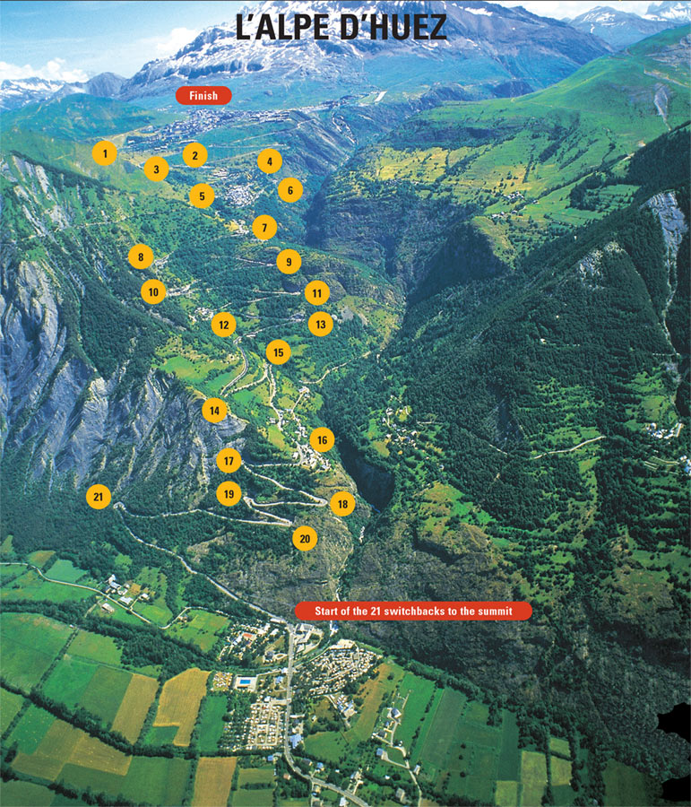
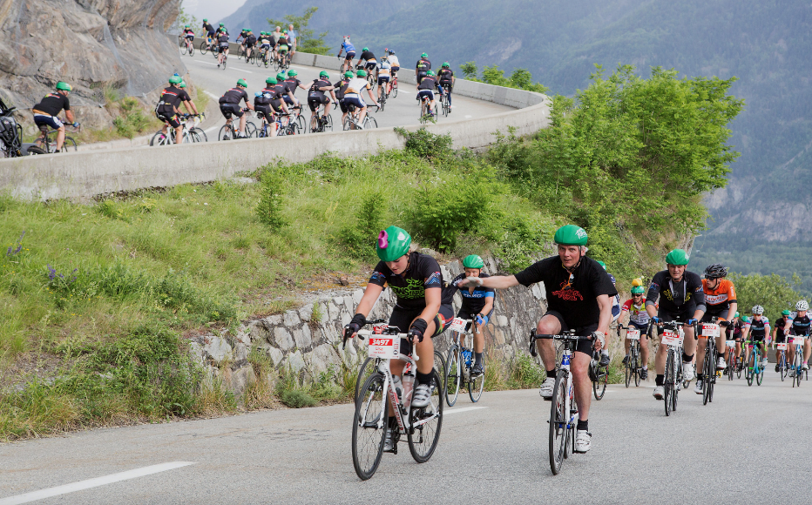
Om deze berg draait het
allemaal: de Alpe d’Huez
21 bochten
12,3 kilometer
1.130 hoogtemeters
9,2% gem. stijging

Slide 4
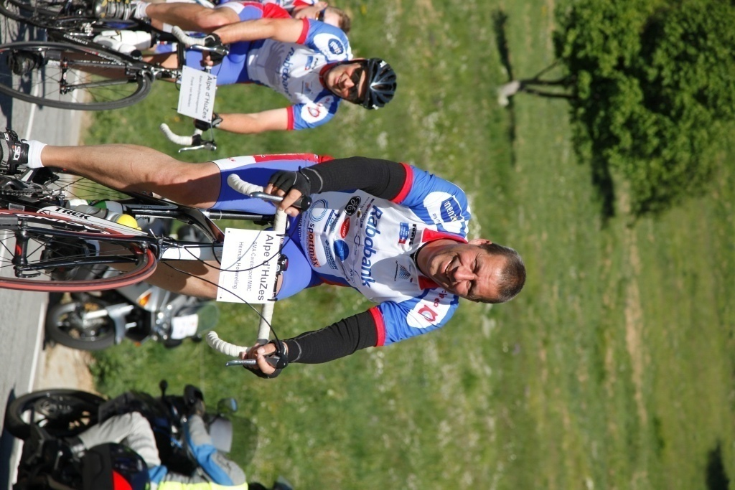
Herman Houweling had een droom
(6-2-1962 - 18-1-2010)
Naast zijn strijd tegen kanker iets doen voor de veehouderijsector waar hij zijn hele leven in gewerkt had en trots op was. Daarmee een serieuze bijdrage leveren aan de strijd tegen kanker. Zo is BIG Challenge geboren.
Zijn actie BIG Challenge leverde in 2009 een bijdrage op van € 113.000
Herman werd hét gezicht van Alpe d’HuZes in 2009 (en later van BIG Challenge)
In totaal heeft BIG Challenge ruim € 11 miljoen opgeleverd voor kankeronderzoek

Slide 5
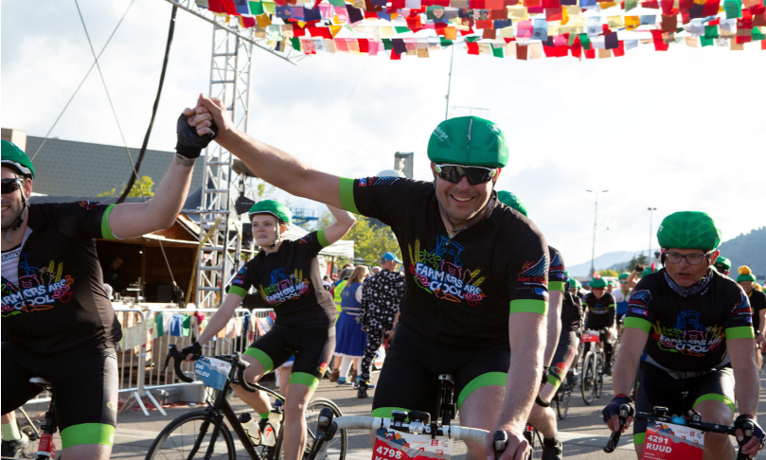
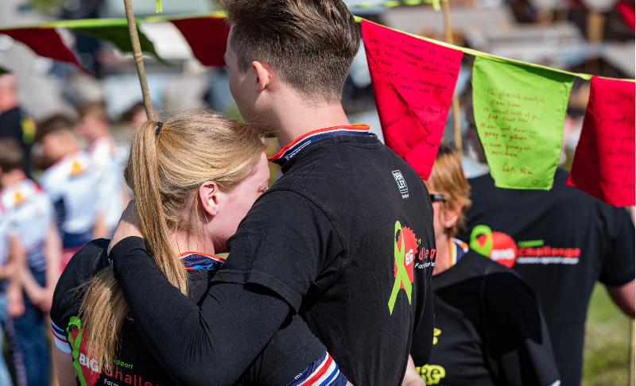
Doelstellingen BIG Challenge
Veel geld ophalen voor kankeronderzoek
Trots en saamhorigheid in de agri- en foodsector vergroten
Maatschappelijke betrokkenheid sector tonen
Promotie van de agri- en foodsector bij breed publiek

Slide 6
BIG Challenge in een notendop
BIG Challenge heeft jaarlijks het grootste team van Alpe d’HuZes met circa 200 deelnemers.
Het streven is minimaal € 1 miljoen per jaar. In 2022 is ruim € 1,7 opgehaald.
Daarnaast zijn er vele vrijwilligers actief voor en tijdens de week in Frankrijk.
Er zijn 25 tot 30 BIG Challenge-teams per jaar.
Tientallen doen individueel mee met Alpe d’HuZus op woensdag (1 x de berg op)
BIG Challenge heeft eigen activiteiten tijdens de koersweek en biedt op alle manieren ondersteuning

Slide 7
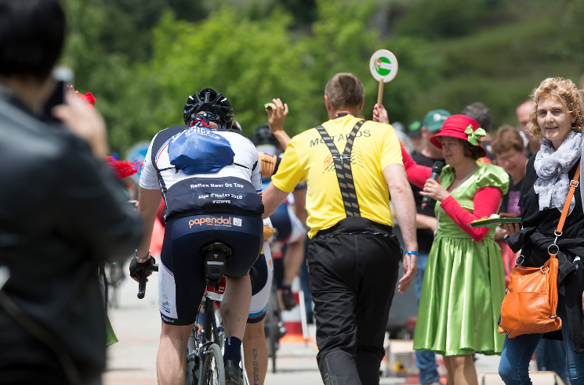
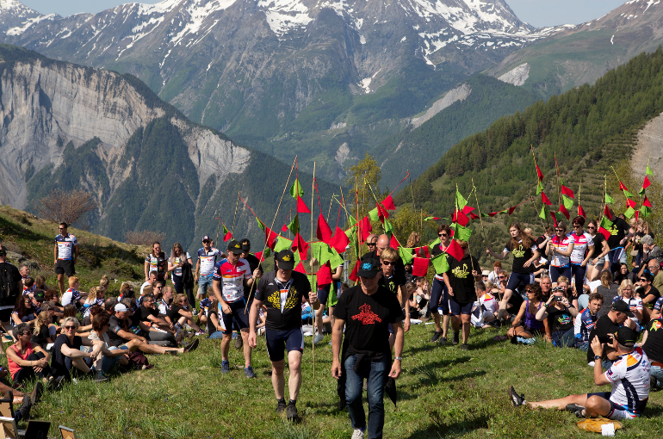
BIG Challenge regelt veel voor jullie!
Trainingstochten voor wielrennen en lopen
Merchandise (coole shirts) om te verkopen
PR-ondersteuning bij activiteiten die jullie organiseren
Netwerk van sponsoren om te benaderen
Appartementen kun je zelf boeken
Bijkomen en verzorging in het oppeppunt

Slide 8
Deelname betekent:
Akkoord met doelstellingen BIG Challenge
€ 40.000 per team inzamelen voor Alpe d’HuZes (bij 8 teamleden)
€ 5.000 per deelnemer
actief bijdragen aan promotie en trots agri- en foodsector
Bedrijventeams: bijdrage werkkapitaal € 2.500
Afspraken rondom sponsoring respecteren
Vrijwillig maar niet vrijblijvend, commitment

Slide 9
Waarom € 5.000 sponsorgeld?
Alpe d’HuZes verwacht € 2.500 sponsorgeld. BIG Challenge rekent op € 5.000 per persoon. Dat is mogelijk vanwege:
groot netwerk van bedrijven in de periferie die grote bijdragen leveren (tot meer dan € 1.000 per jaar)
opbrengst verkoop van ‘coole’ T-shirts
ondersteuning bij sponsoracties (posters, flyers, zeildoeken, t-shirts, opblaasdieren)
leren van successen van anderen tijdens themabijeenkomsten en trainingen.

Slide 10
Voorwaarden voor bedrijventeam
Team bestaat uit minimaal 2 en maximaal 10 fietsers/runners die deelnemen aan Alpe d’HuZes
Elk team heeft 1 teamcaptain die tijd heeft om zijn/haar team te begeleiden
Teamcaptain is teamlid maar hoeft niet zelf te fietsen / lopen
Inschrijfgeld (€ 2.500 per team, excl. btw)
Bijdrage aan 1 trainingsbijeenkomst

Slide 12
Belangrijke data
5 november: aftrapbijeenkomst BIG Challenge
5 november: eerste bijeenkomst Alpe d’HuZes
Februari : informatie avond + delen sponsor-initiatieven
Maart : training in Midden/Noord-Nederland
April : training Zuid-Nederland
Mei : training Eifel en Ardennen
31 mei: Alpe d’HuZus
1 juni: Alpe d’HuZes

Slide 13
Informatie
BIG Challenge
www.bigchallenge.eu
BIG Challenge app
Maandelijkse nieuwsbrief
Facebook, Instagram, Twitter
App van je eigen team
Alpe d’HuZes
www.opgevenisgeenoptie.nl

Slide 14
BIG Challenge zijn we samen

Slide 15
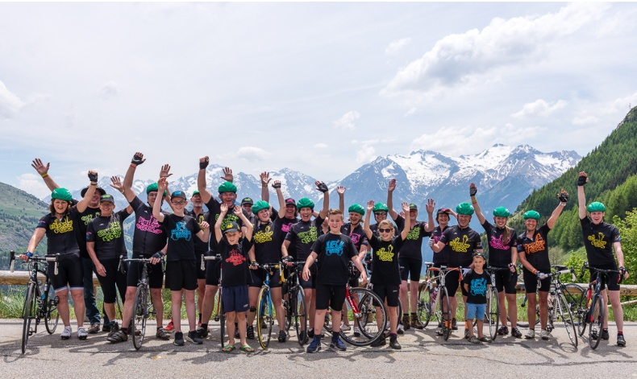
Doe jij mee met BIG Challenge 2023 ?
2018

